Slide 1
Лекция 7
Верстка веб-страницы
на CSS

Slide 2
План лекции
Типы верстки веб-сайтов
Flexbox-верстка
Использование модульной сетки
Grid-верстка
Медиазапросы

Slide 3
Типы верстки веб-сайтов
Фиксированная верстка — верстка, при которой сайт имеет строго фиксированную ширину и высоту всех блоков и страницы и не зависит от размера диагонали экрана
Резиновая верстка — верстка заключается в том, что размеры всех элементов задаются не в пикселях, а в процентах

Slide 4
Типы верстки веб-сайтов
Адаптивная верстка — верстка, способная перестраивать свои элементы и изменять их размер в зависимости от того, на каком устройстве вы ее просматриваете

Slide 5
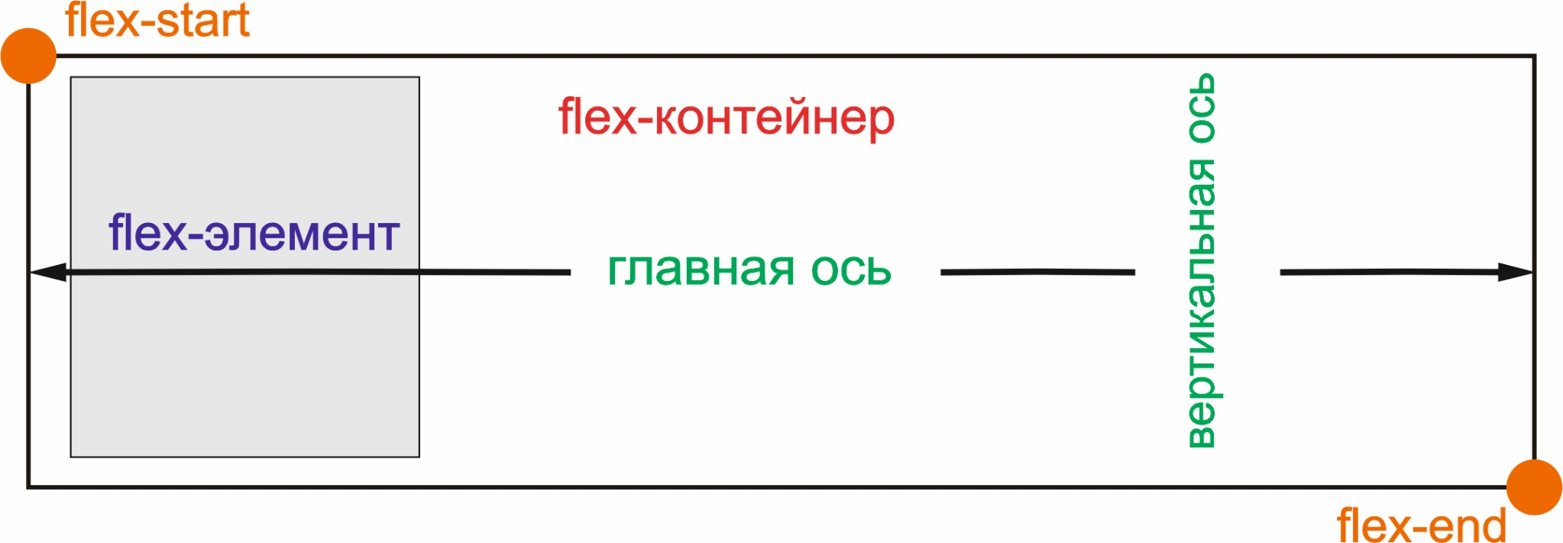
Flex-верстка
Flex-верстка определяет способность гибкого элемента растягиваться или сжиматься для заполнения собой доступного пространства

Slide 6
Свойства flex-контейнера
Свойство display:flex; преобразует HTML-элемент во flex-контейнер
Свойство flex-flow задает направление в котором будут отображаться элементы, а также задать их перенос на следующую строку
Свойство flex-direction задает направление отображения элементов
Свойство flex-wrap определяет как переносятся элементы, когда в родительском элементе нет места

Slide 7
Значения flex-flow
flex-flow: row wrap;
Значение row отображает элементы последовательно друг за другом
Значение column отображает элементы друг над другом в виде блоков
Значение row-reverse (column-reverse) изменяет отображение элементов на противоположное

Slide 8
Значения flex-flow
flex-flow: row wrap;
Значение nowrap отображает элементы в одной строке независимо от того насколько узким станет браузер
Значение wrap позволяет переносится элементам, которые не помещаются в контейнер на новую строку
Значение wrap-reverse позволяет переносить элементы в обратном порядке

Slide 9
Свойства flex-контейнера
Свойство justify-content определяет способ выравнивания по ширине flex-элементов в строке
Свойство align-items определяет, как flex-элементы различной высоты будут вы-ровнены по высоте строки в flex-контейнере
Свойство align-content определяет, как браузер будет размещать flex-элементы, занимающие несколько строк

Slide 10
Свойство justify-content
Значение flex-start выравнивает элементы по левому краю строки
Значение flex-end выравнивает элементы по правому краю строки
Значение center выравнивает flex-элементы по центру

Slide 11
Свойство justify-content
Значение space-between равномерно распределяет пространство между элементами
Значение space-around равномерно распределяет оставшееся пространство между всеми элементами, добавляя его также и по левому и правому краям крайних элементов

Slide 12
Свойство align-items
Значение flex-start выравнивает элементы по верхнему краю контейнера
Значение flex-end выравнивает элементы по нижнему краю строки
Значение center выравнивает flex-элементы по вертикальному центру
Значение baseline выравнивает базовые линии всех flex-элементов по базовой линии первого элемента
Значение stretch растягивает элементы по высоте

Slide 13
Свойства flex-элемента
Свойство order определяет порядок следования элементов во flex-контейнере
Свойство align-self определяет выравнивание по высоте строки отдельных элементов
Свойство flex определяющее способность гибкого элемента растягиваться или сжиматься для заполнения собой доступного свободного пространства

Slide 14
Свойства flex-элемента
Свойство flex-grow определяет относительную ширину flex-элемента
Свойство flex-shrink определяет степень сжатия элемента
Свойство flex-basis определяет базовую ширину элемента

Slide 15
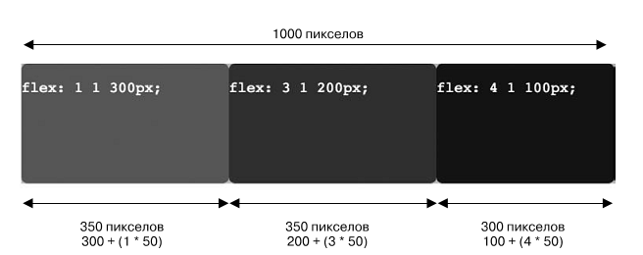
Свойства flex-элемента

Slide 16
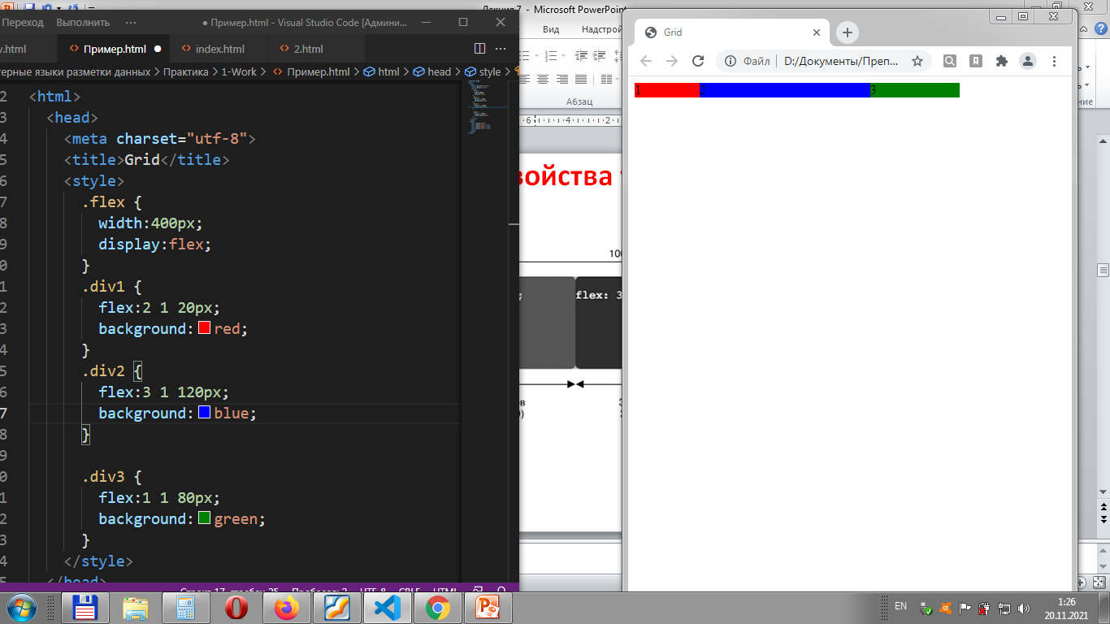
Свойства flex-элемента

Slide 17
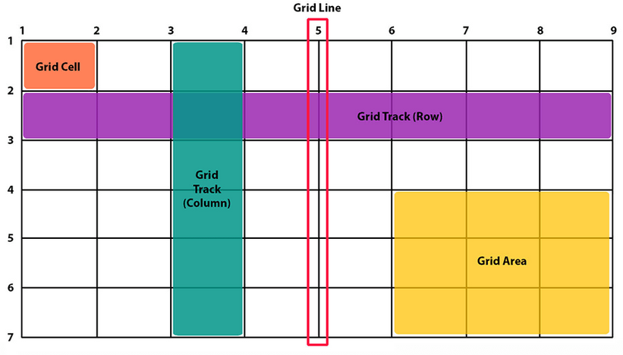
Grid-верстка
Grid-верстка определяет разметку с помощью разделения на колонки и строки для последующего добавления в нее элементов

Slide 18
Свойства Grid-верстки
Свойство display:grid; преобразует HTML-элемент в контейнер сетки
Свойство grid-template-columns устанавливает размер каждой колонки
Свойство grid-template-rows устанавливает размер каждой строки
Свойство grid-gap устанавливает промежуток между ячейками сетки

Slide 19
Свойства Grid-верстки
Свойство grid-auto-rows устанавливает автоматически размер каждой строки
Свойство grid-auto-columns устанавливает автоматически размер каждой колонки
Свойство grid-auto –flow определяет автоматически распределение элементов в сетке

Slide 20
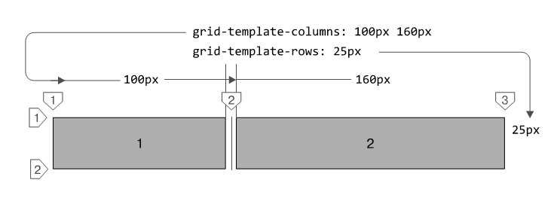
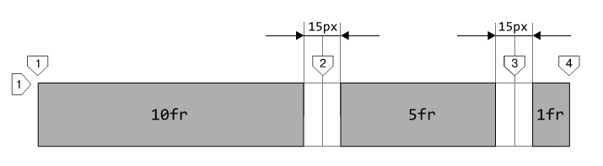
Свойства Grid-верстки

Slide 21
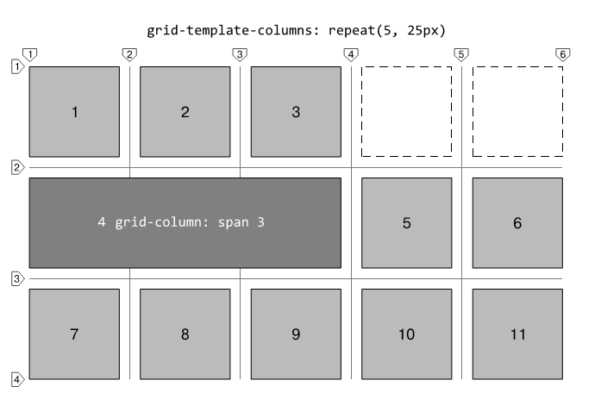
Свойства Grid-верстки

Slide 22
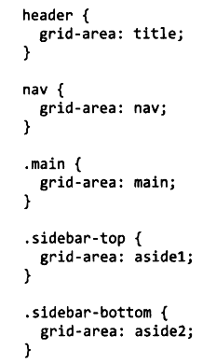
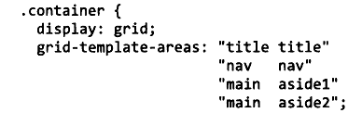
Свойства Grid-верстки
Свойство grid-template-areas составляет сетку в зависимости от имени каждой ячейки
Свойство grid-area устанавливает имя для каждой ячейки каждой сетки

Slide 23
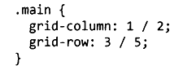
Свойства Grid-верстки
Свойство grid-column определяет местоположение элемента по номеру колонки
Свойство grid-row определяет местоположение элемента по номеру строки

Slide 24
Свойства Grid-верстки
Свойство grid-column определяет местоположение элемента по номеру колонки
Свойство grid-row определяет местоположение элемента по номеру строки

Slide 25
Свойства Grid-верстки
Свойство align-self определяет местоположение контента ячейки по высоте
Свойство justify-self определяет местоположение контента ячейки по горизонтали

Slide 26
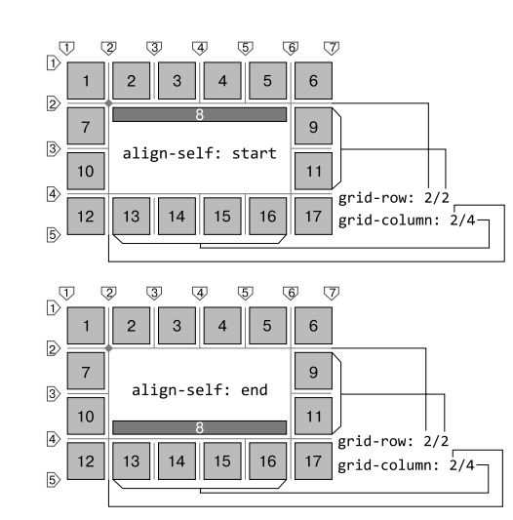
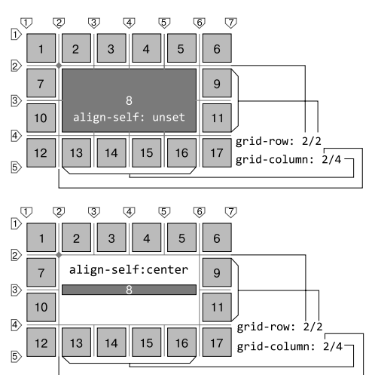
Свойства Grid-верстки

Slide 27
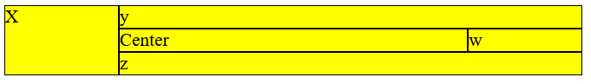
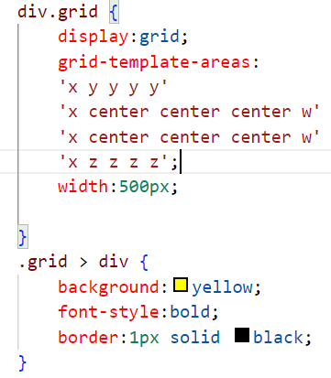
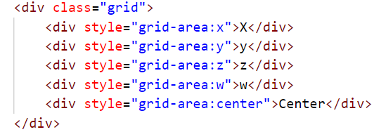
Свойства Grid-верстки

Slide 28
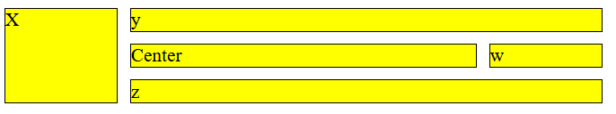
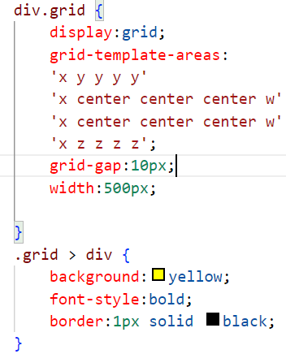
Свойства Grid-верстки

Slide 29
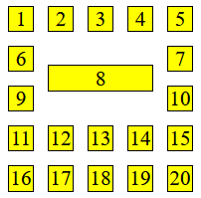
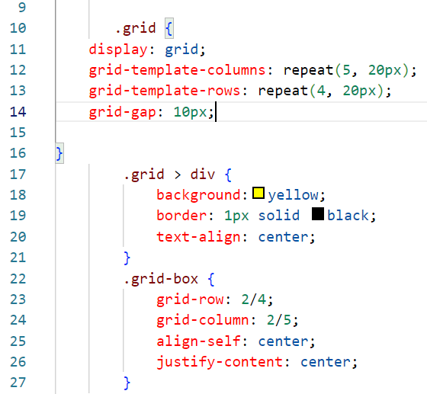
Свойства Grid-верстки

Slide 30
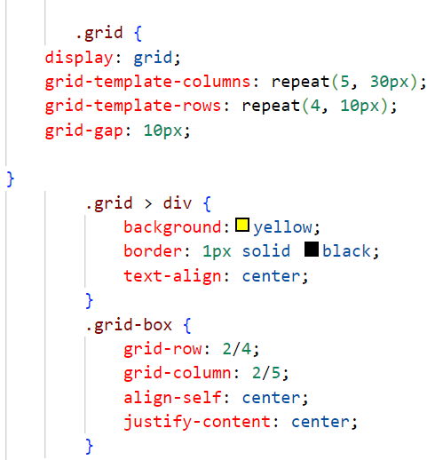
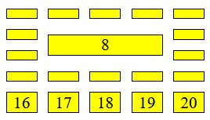
Свойства Grid-верстки

Slide 31
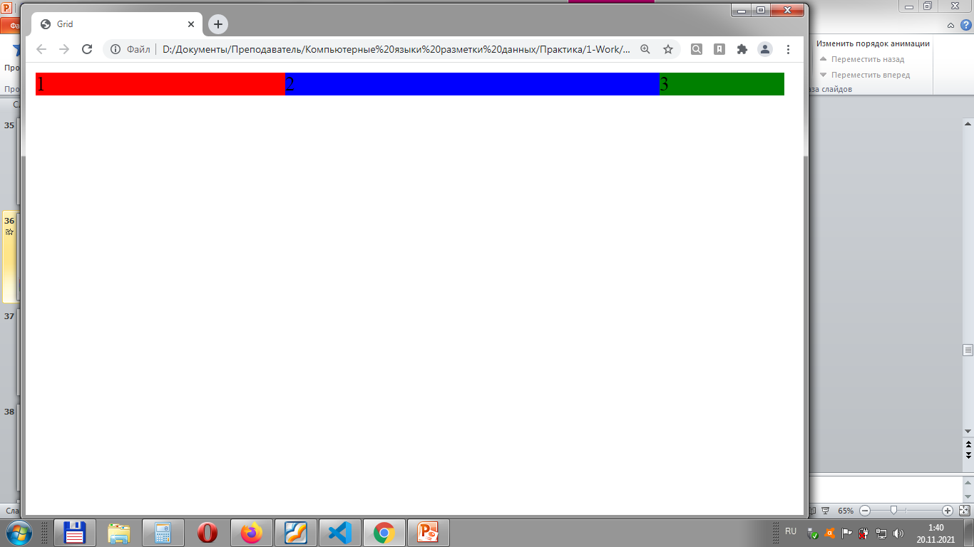
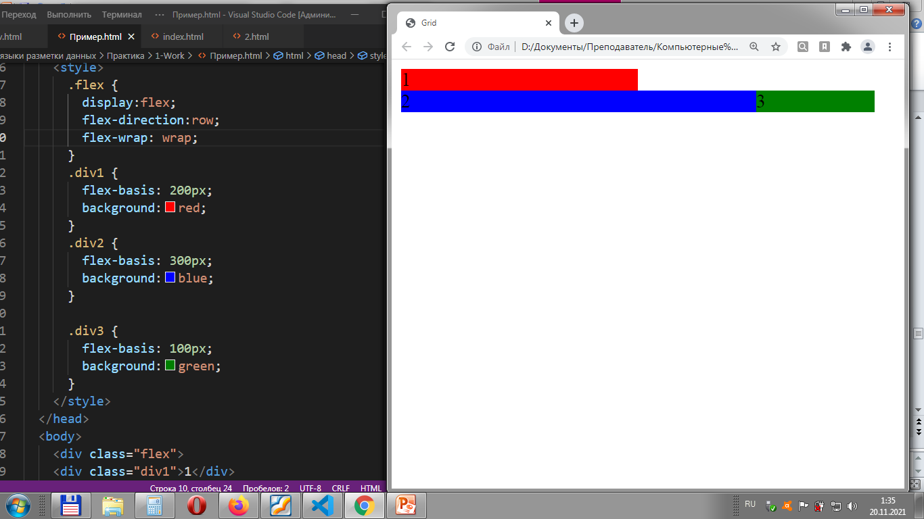
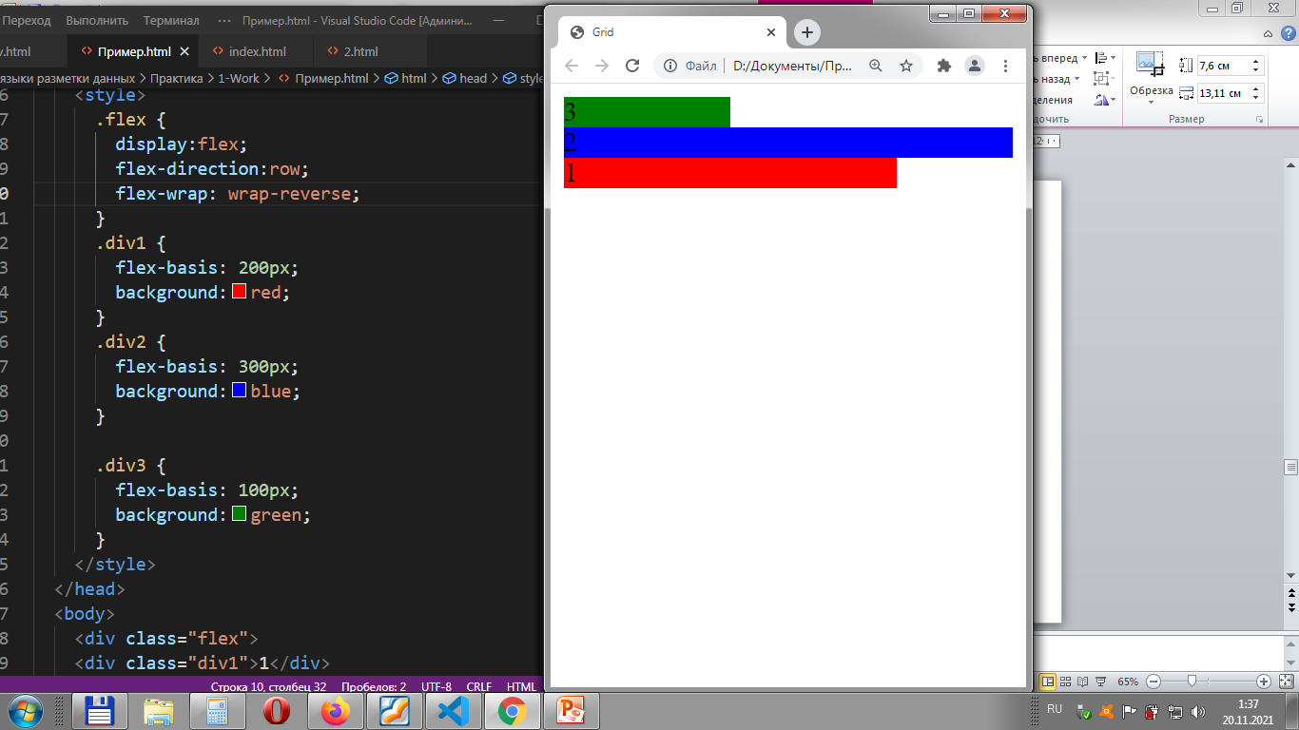
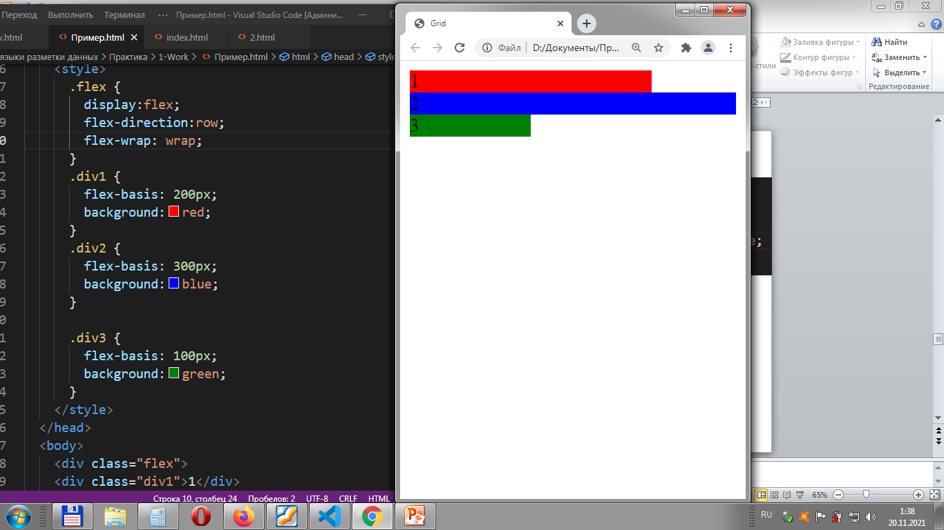
Пример Flex-верстки

Slide 32
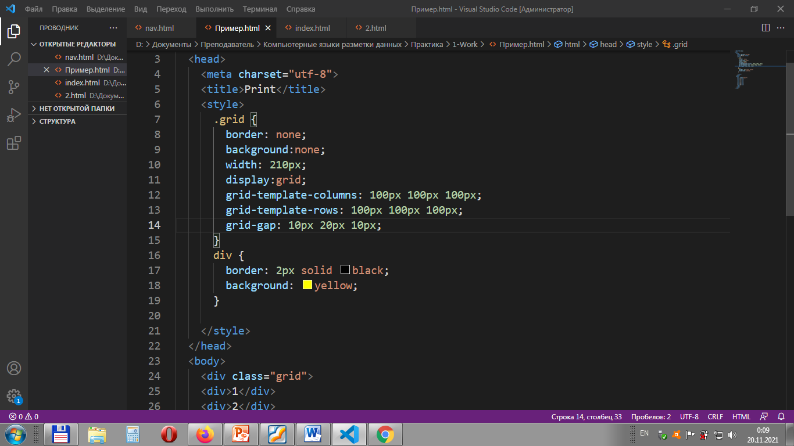
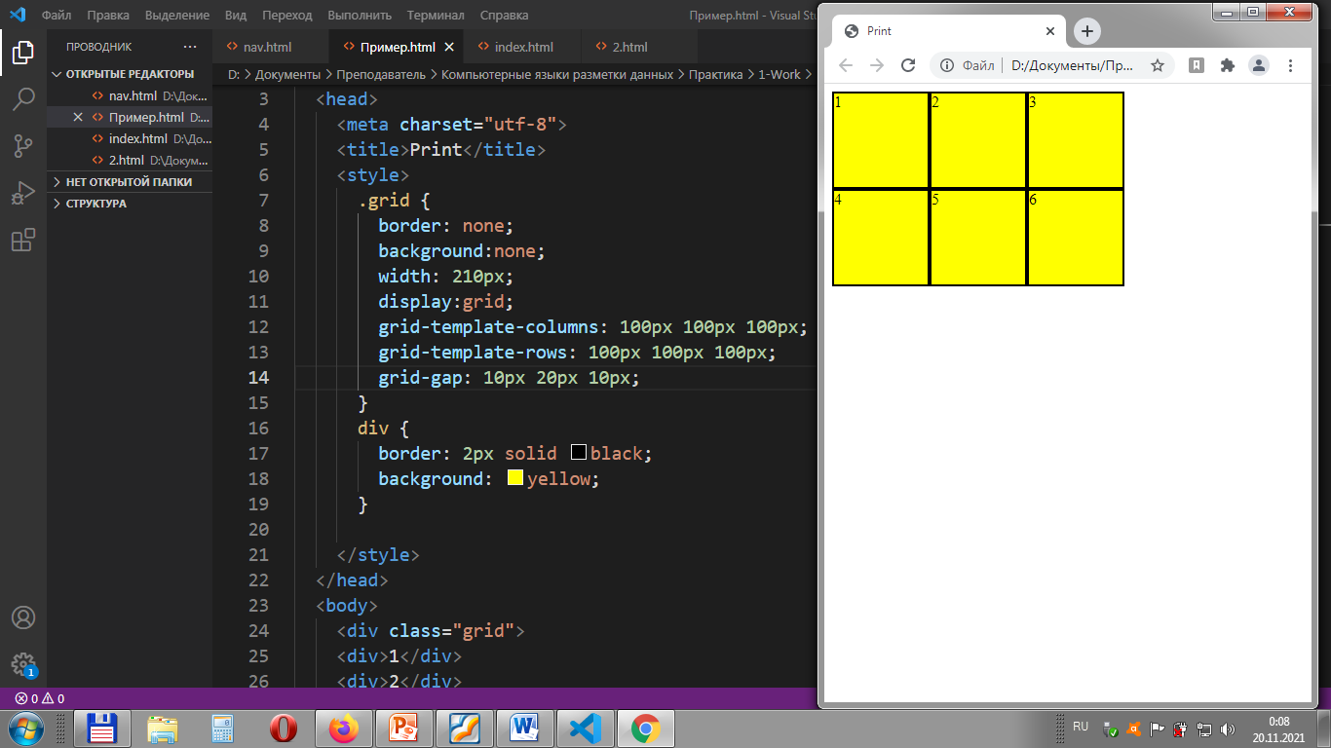
Пример Grid-верстки

Slide 33
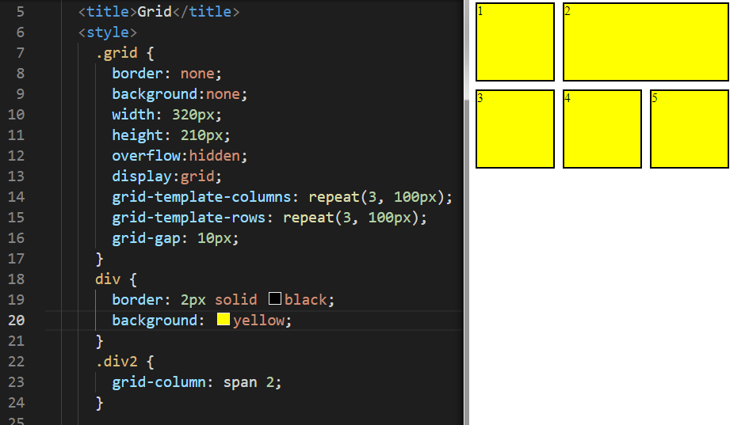
Пример Grid-верстки

Slide 34
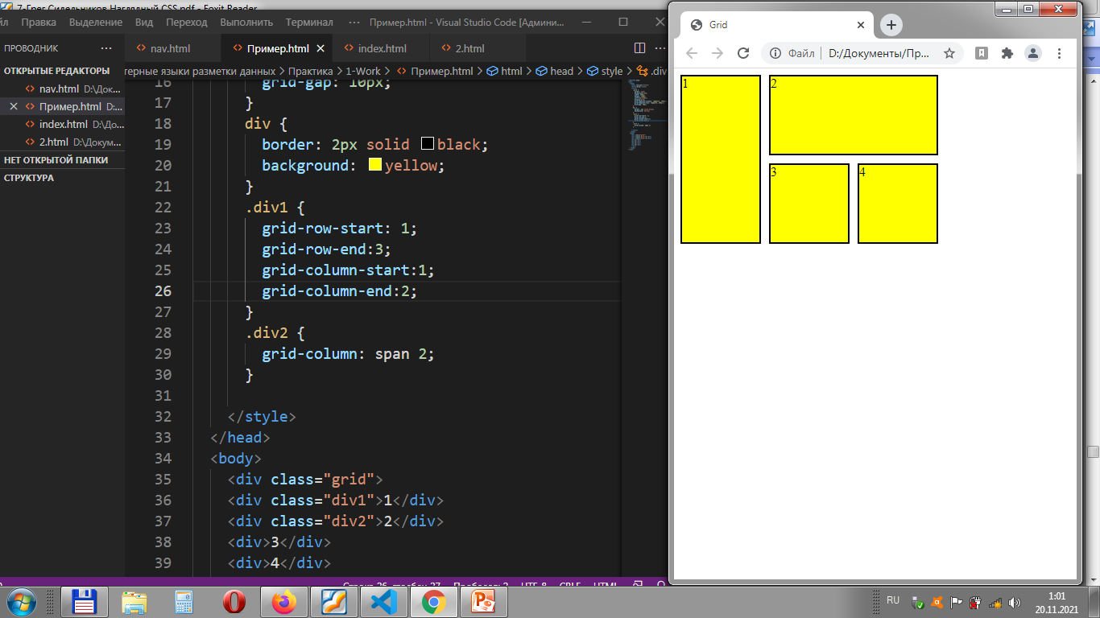
Пример Grid-верстки

Slide 35
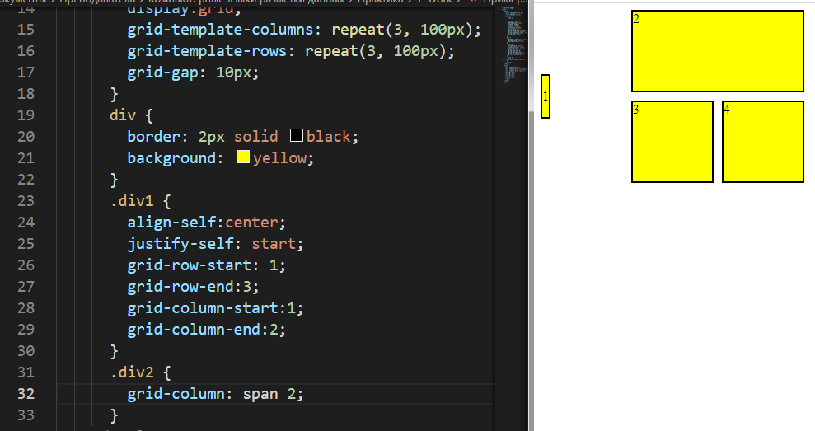
Пример Grid-верстки

Slide 36
Системы модульной сетки
Системы модульных сеток:
Bootstrap
Skeleton
Foundation
Pure
Simple Grid

Slide 37
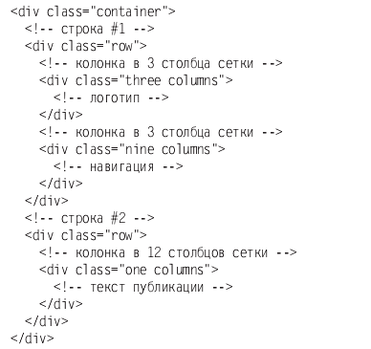
Структура модульной сетки

Slide 38
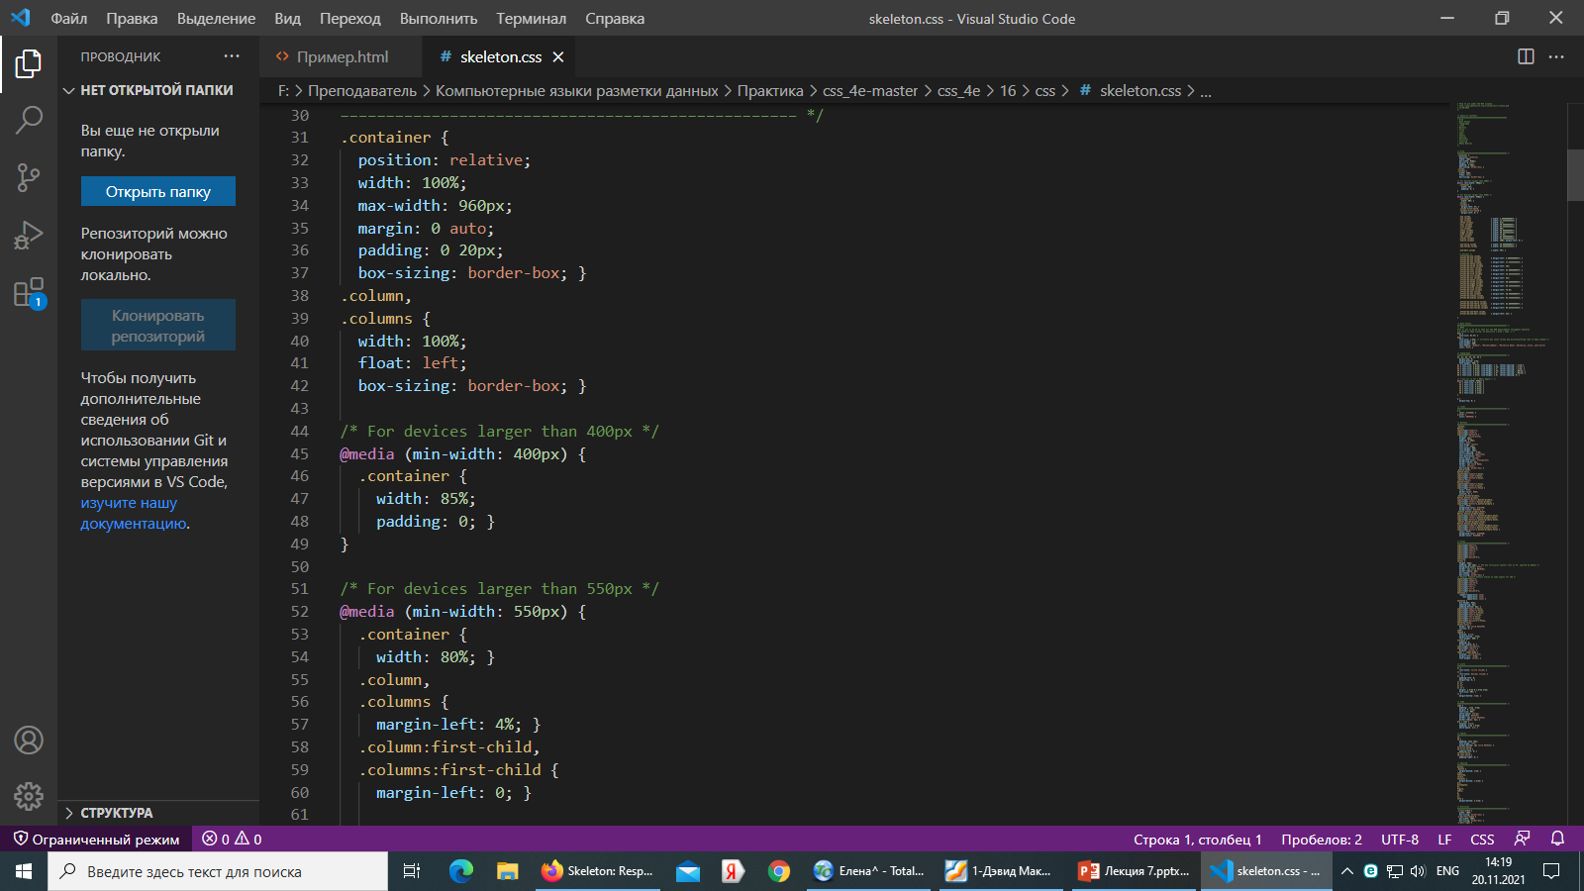
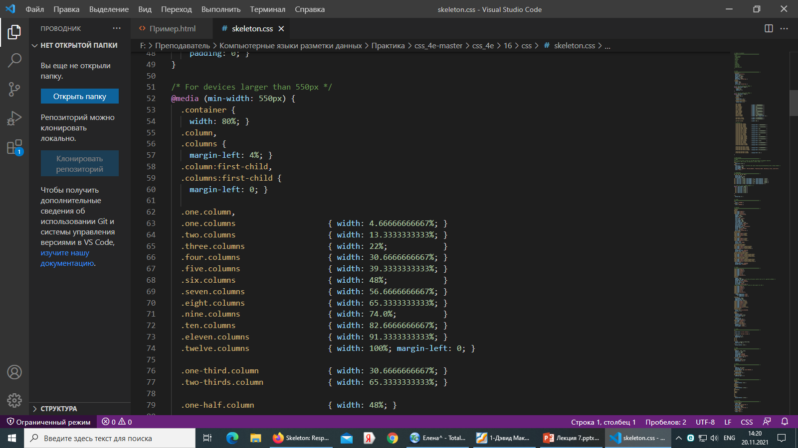
Система Skeleton

Slide 39
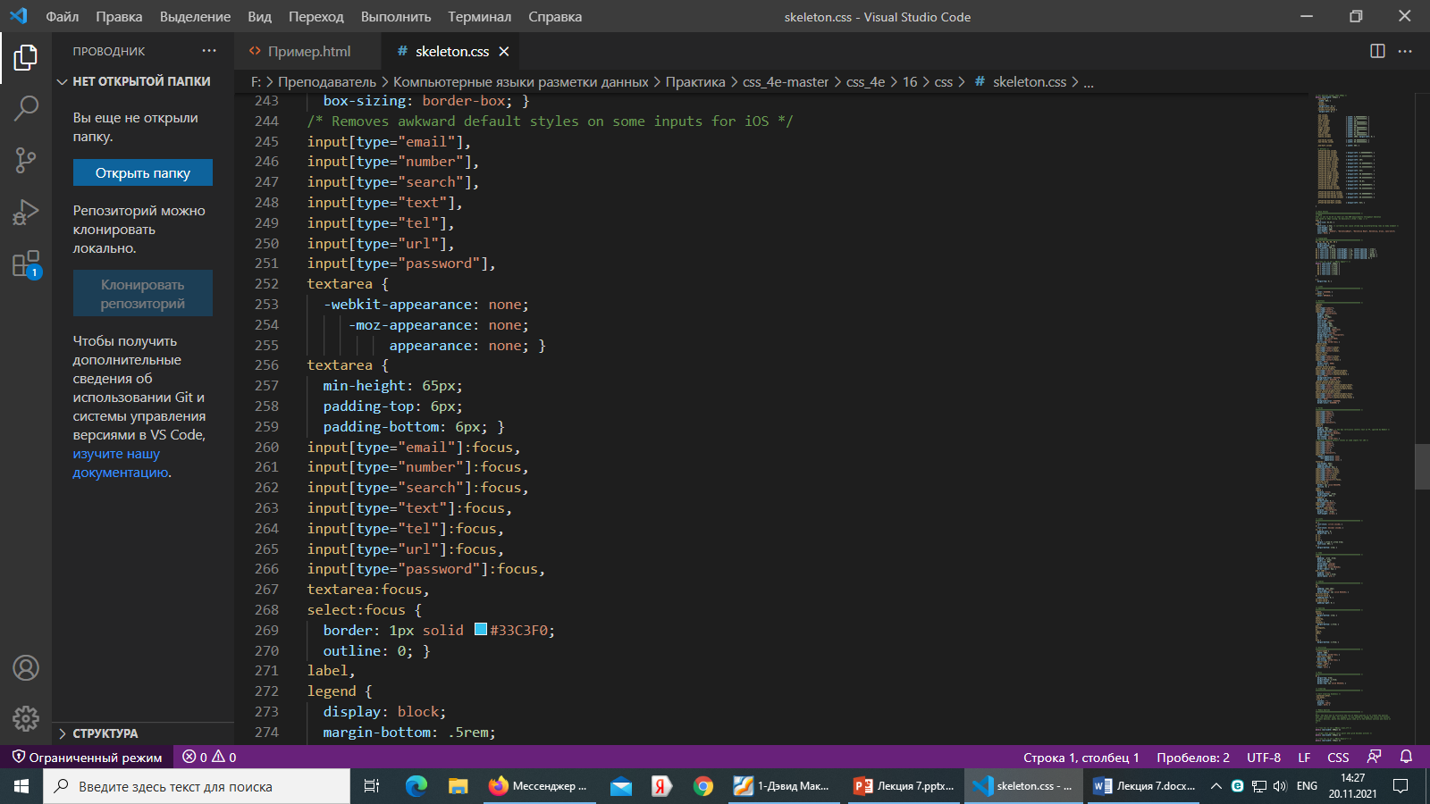
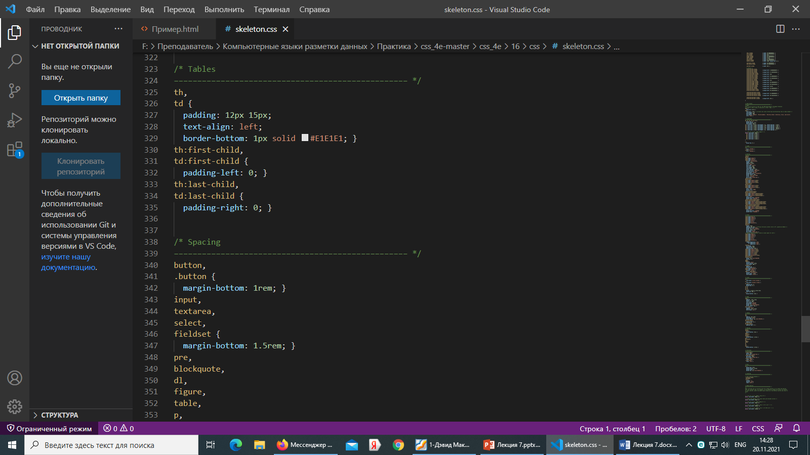
Система Skeleton

Slide 40
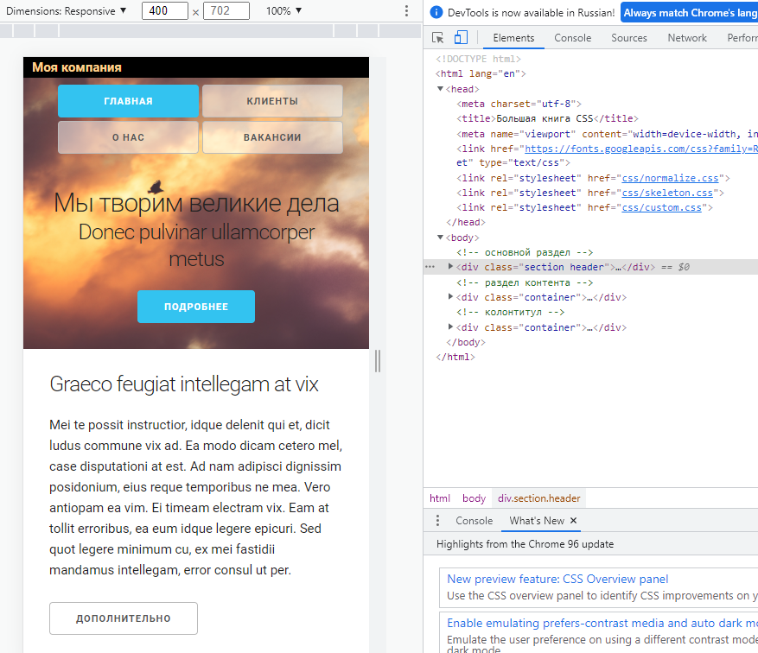
Система Skeleton

Slide 41
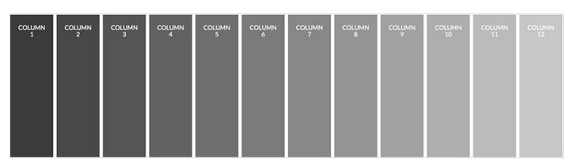
Система Skeleton

Slide 42
Медиазапросы
Медиазапросы — правила, которые позволяют назначать стили в зависимости от размера окна браузера.
Они подключаются следующим образом:
1. Атрибут media тега link
1. Правило @media
2. Правило @import

Slide 43
Правило @media
Используются для внедрения в таблицу стилей медиазапросов
@media {
селектор {
свойства: значение;
}
}

Slide 44
Правило @media
Используются для внедрения в таблицу стилей медиазапросов
@media {
селектор {
свойства: значение;
}
}

Slide 45
Правило @import
Используются для внедрения в таблицу внешних стилей с медизапросами
<style>
@import url (css/small.css) (max-width:480px);
.class {
font-size: 2em;
}
</style>

Slide 46
Атрибут media тега link
Пример 1
<link href="css/cssfile.css" rel="stylesheet" media="(width: 480px)">
Пример 2
<link href="css/cssfile.css" rel="stylesheet" media="(max-width:480px)">

Slide 47
Использование тега meta
<meta name="viewport" content="width=device-width, initial-scale=1.0">
В примере viewport обозначает экран браузера, а для атрибута content устанавливается ширина окна браузера, равная разрешению по горизонтали экрана смартфона.

Slide 48
Типы медиазапросов
@media (min-width: 20em) and (max-width: 35em)
@media @media (max-width: 20em), (min-width: 35em)
@media screen
@media print
@media speech
@media (max-height: 20em)
@media (orientation: landscape)
@media (orientation: portrait)
(min-resolution: 2dppx)

Slide 49
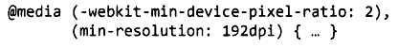
Типы медиазапросов
Для отображения в браузере Safari на экранах высокой точности можно воспользоваться следующей записью:

Slide 50
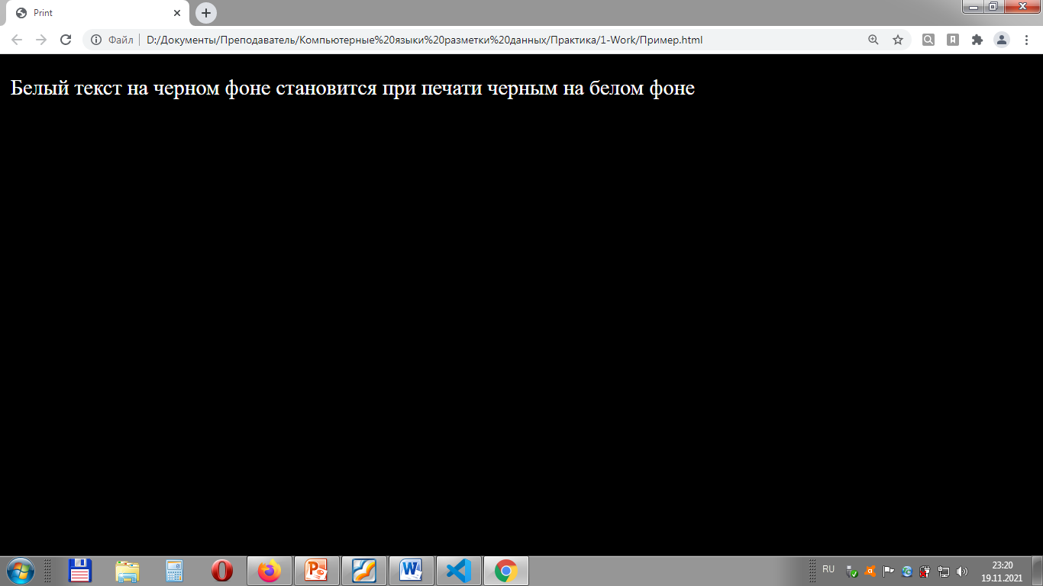
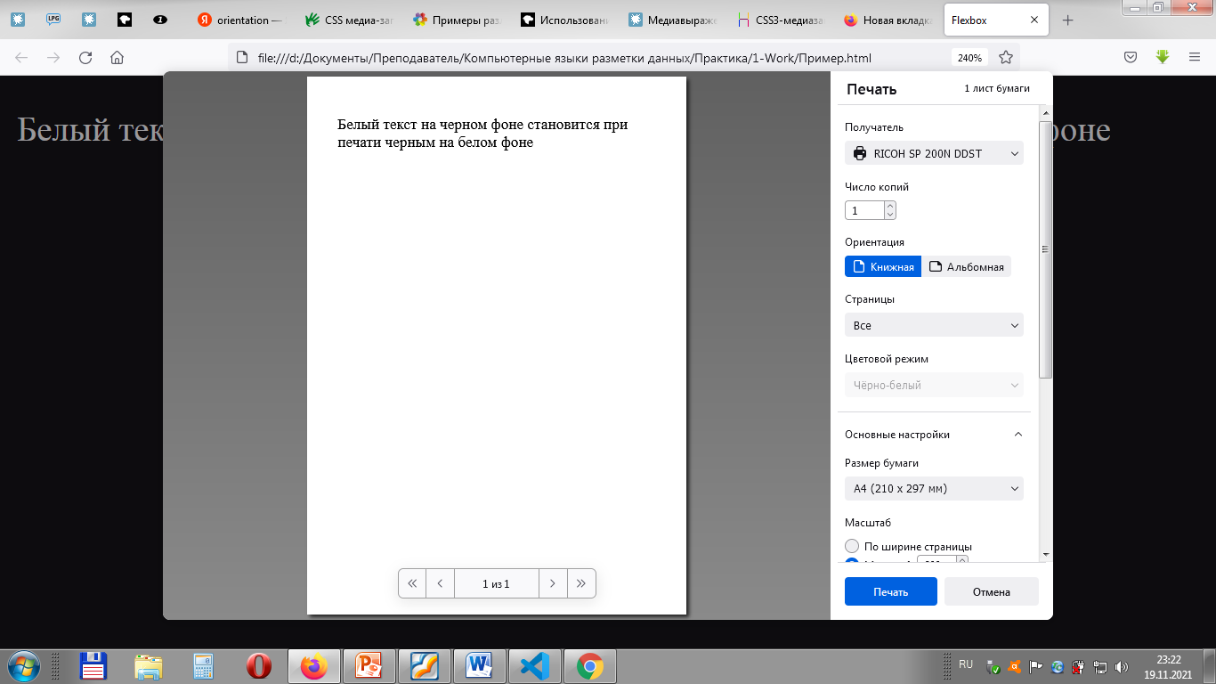
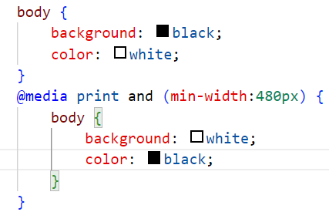
Типы медиазапросов

Slide 51
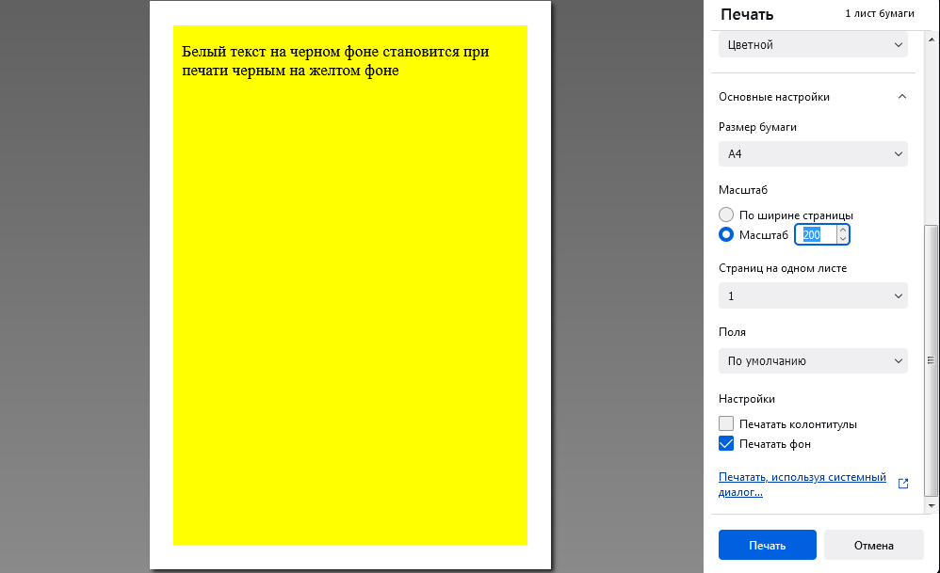
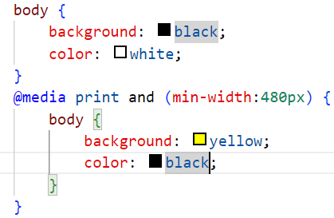
Типы медиазапросов

Slide 52
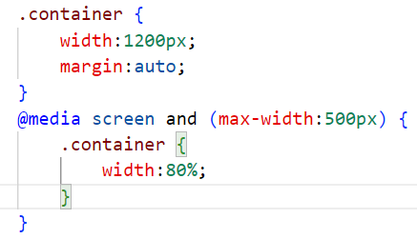
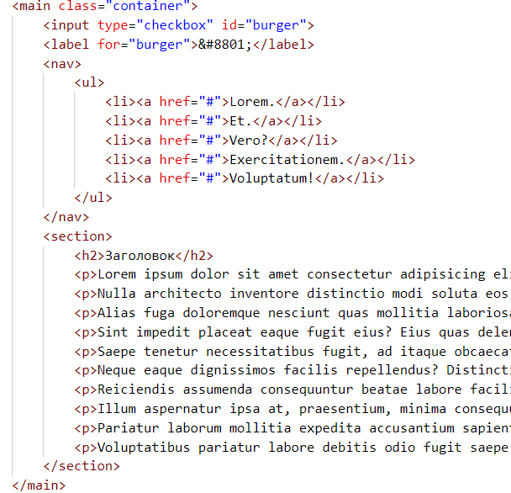
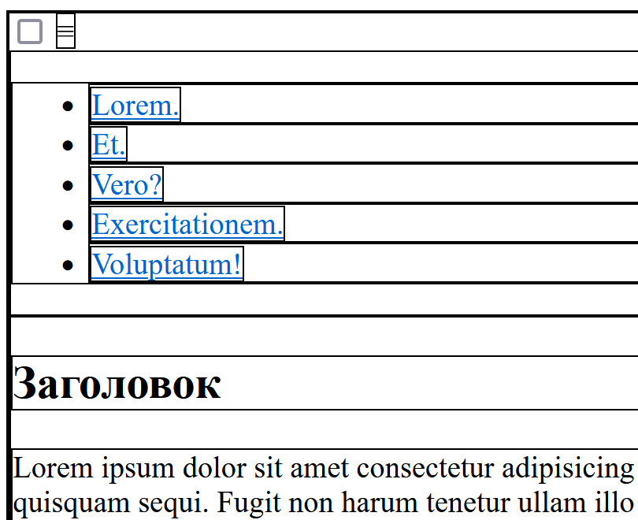
Меню гамбургер

Slide 53
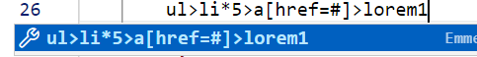
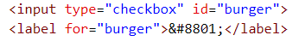
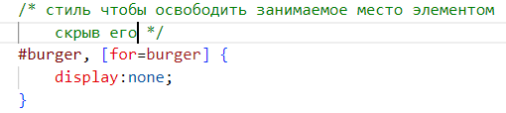
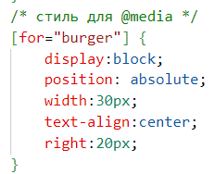
Меню гамбургер

Slide 54

Меню гамбургер

Slide 55

Меню гамбургер

